Slide 1
Arduino 常用电路模块
yewei_andy@163.com
叶苇

Slide 2
常用的Arduino模块分类
1、数字输入输出类
2、模拟输入输出类
3、传感器类（分模拟输入和通信协议）
4、显示类
5、数据存储类
6、网络传输类
7、不能分类的模块。。。

Slide 3
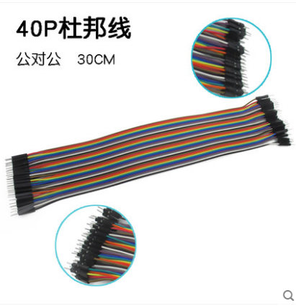
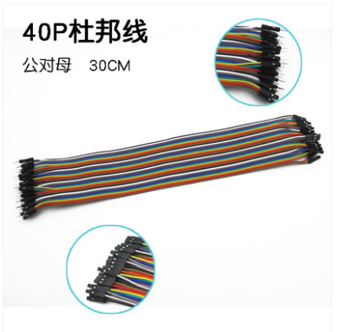
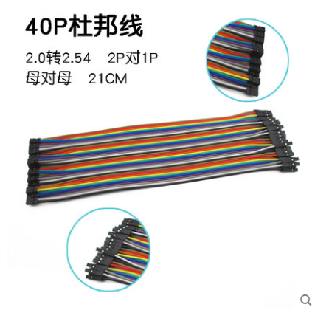
认识杜邦线
杜邦线在Arduino的开发和其他单片机开发中起到很重要的作用，它能保证模块和单片机的简单连接，即插即用。
杜邦线分成三种：
1、公对公
2、公对母
3、母对母

Slide 4
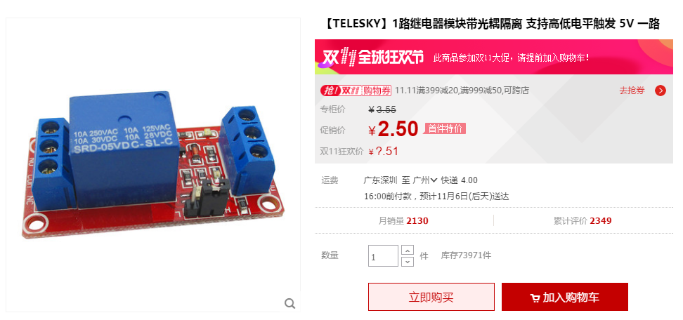
数字输入输出类
数字输出类：
1、LED
2、继电器模块

Slide 5
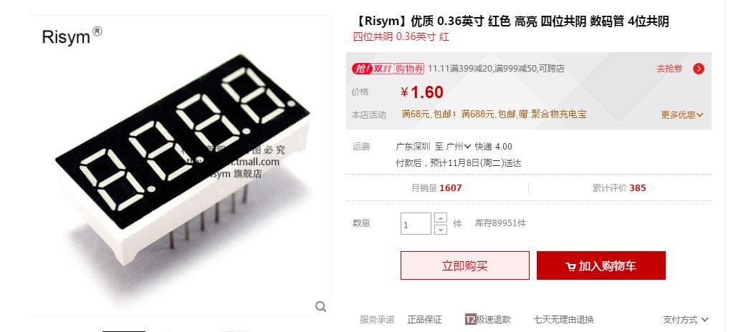
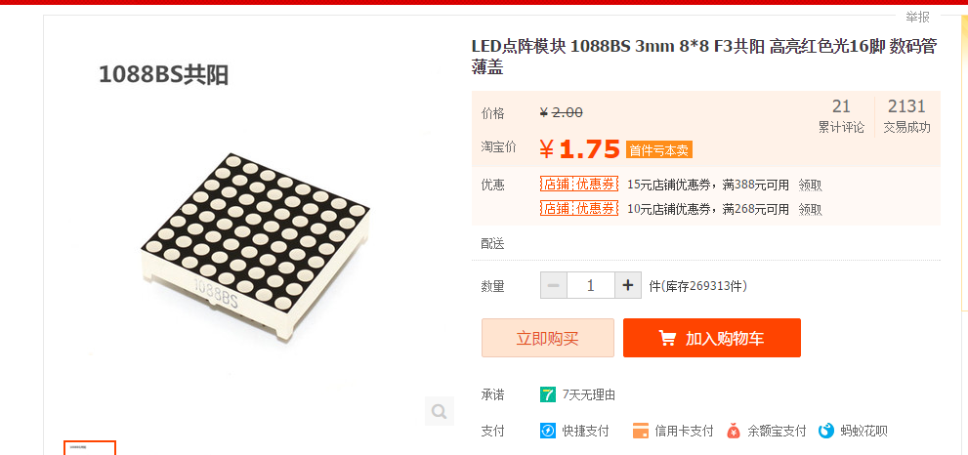
数字输入输出类
3、数码管模块
4、点阵屏模块

Slide 6
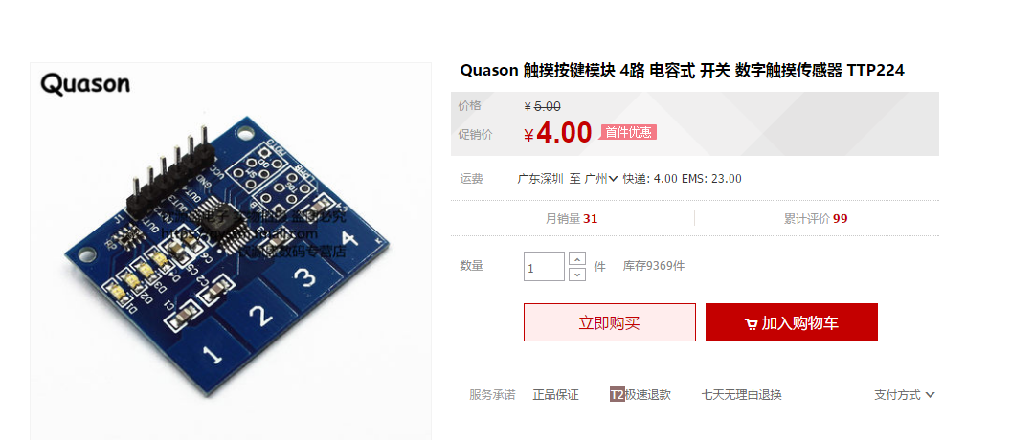
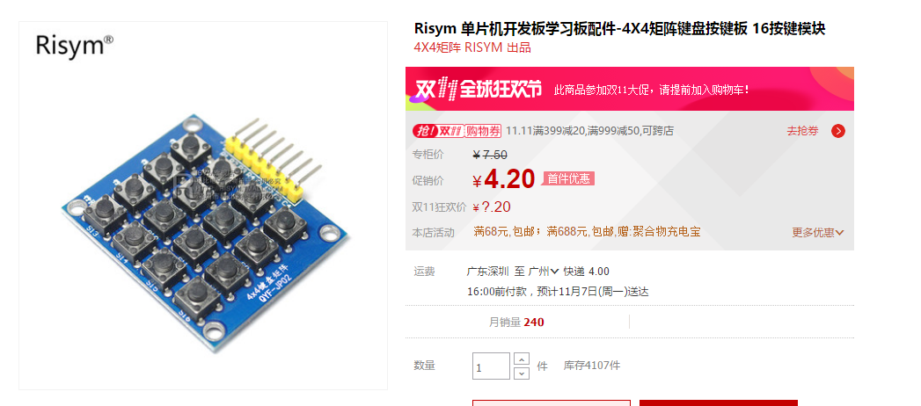
数字输入输出类
数字输入类
1、矩阵键盘模块（举例4x4阵列）
2、触摸按键模块（举例4路触摸按键模块）

Slide 7
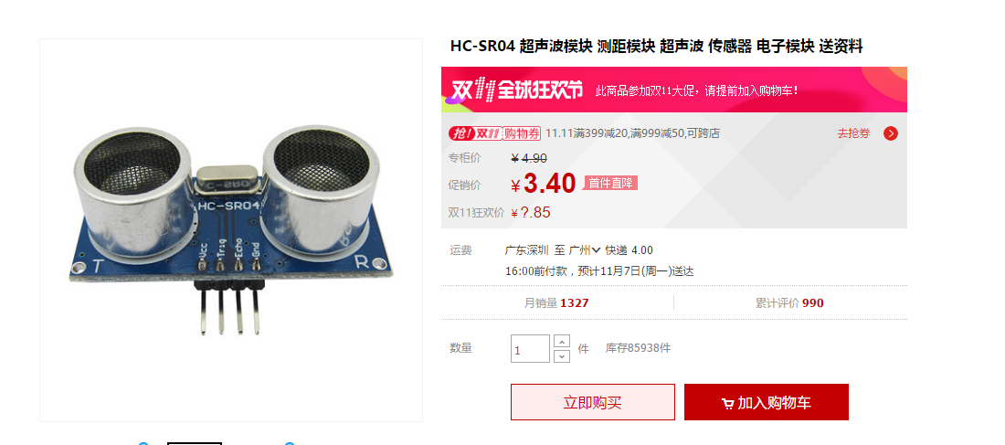
传感器类（模拟输入）
1、超声波模块

Slide 8
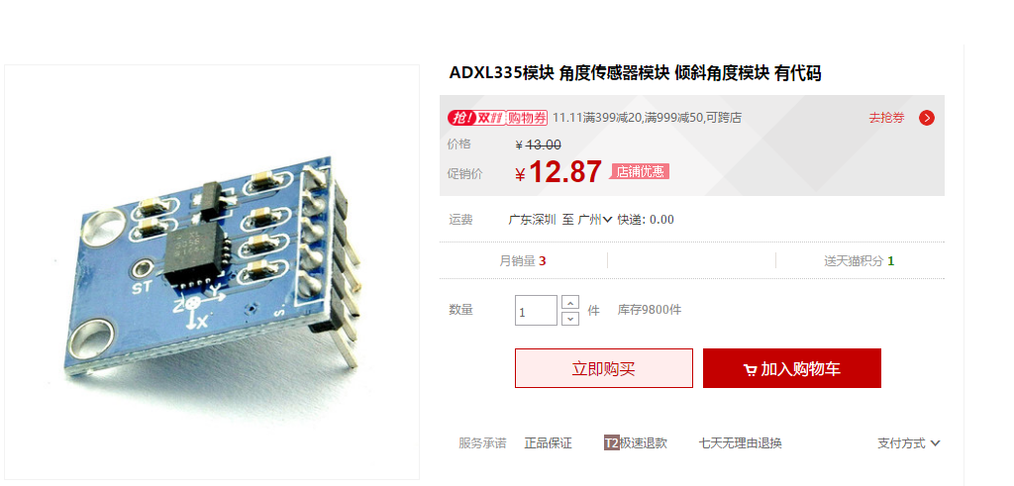
传感器类（模拟输入）
2、倾角传感器

Slide 9
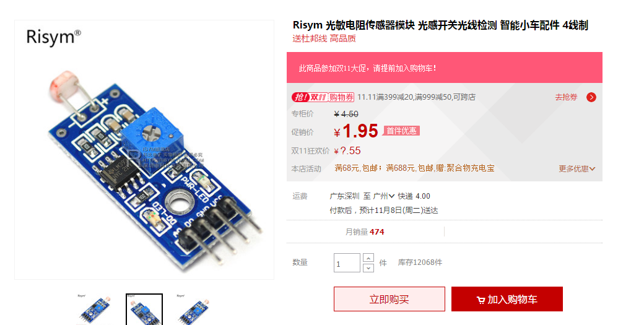
传感器类（模拟输入）
3、光敏模块、

Slide 10
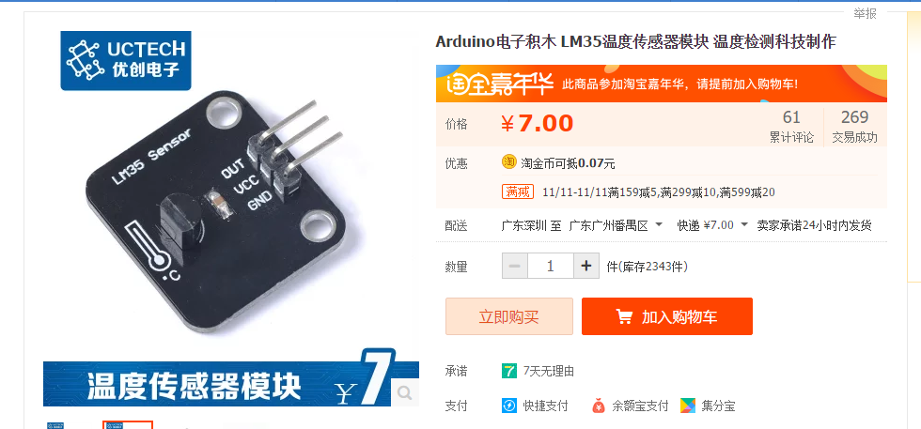
传感器类（模拟输入）
4、模拟输出的温度传感器

Slide 11
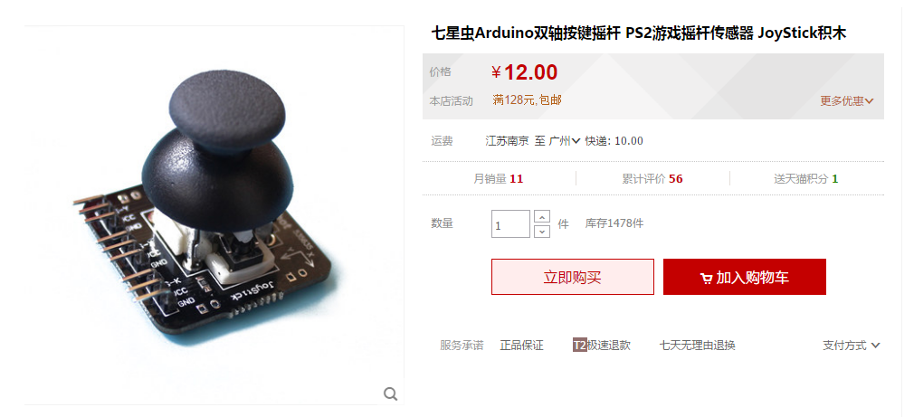
传感器类（模拟输入）
5、游戏摇杆（模拟输入）

Slide 12
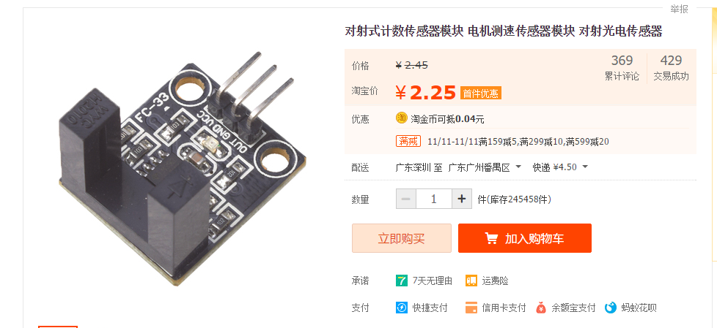
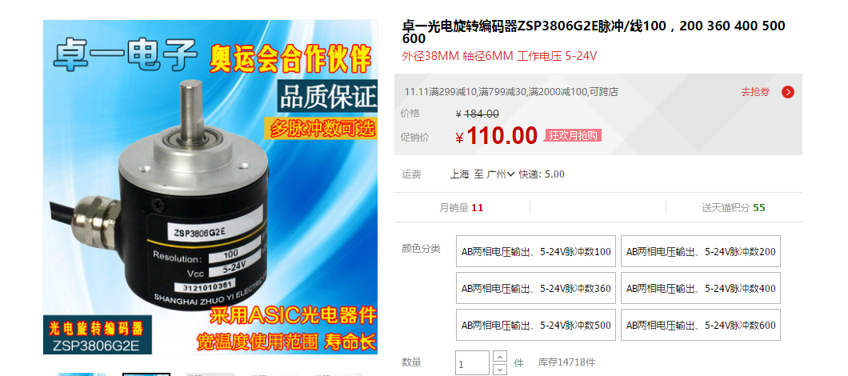
传感器类（模拟输入）
6、测速模块（光电测速器、旋转编码器）

Slide 13
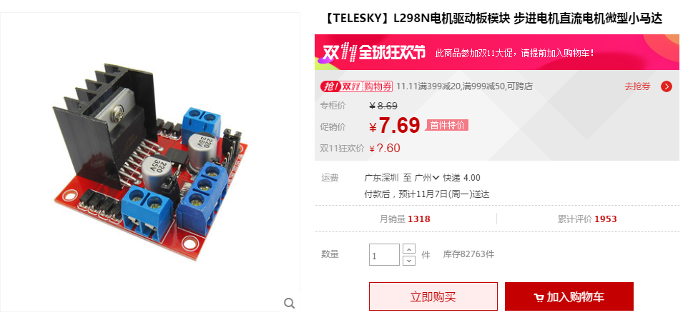
传感器类（模拟输入）
7、电机驱动模块（l298n）

Slide 14
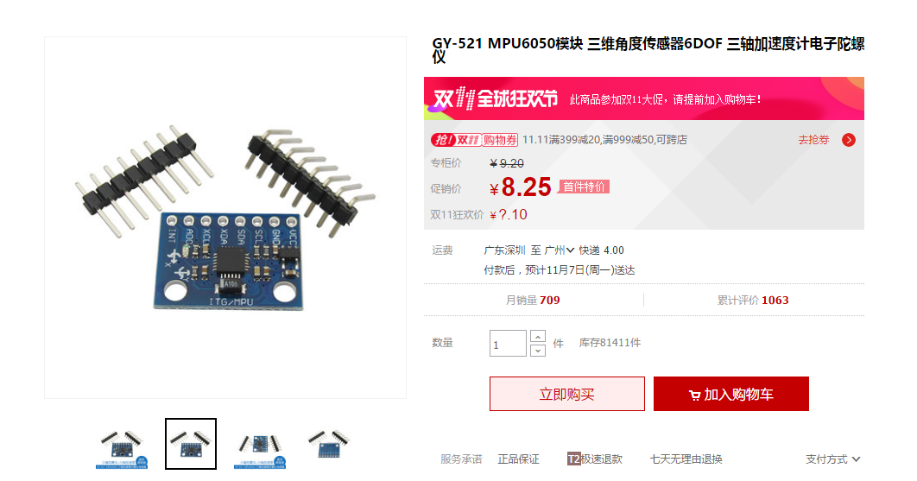
传感器类（带通信协议）
1、mpu6050 3轴加速度+3轴陀螺仪传感器(支持i2c 或者SPI协议）

Slide 15
如何判断传感器的类型？
1、从经验来讲，一般，引脚除了电源的两个引脚，再加一个输出引脚，很大可能是模拟输出类型的传感器，这种口基本直接接到Arduino的模拟输入口，然后配合手册的公式就可以使用了。
2、从模块的引脚名称来看，如果是标注有像SDA、SCL、MOSI、D等这种不带OUT关键字的基本属于通信协议的模块，也就是这种模块不能直接接到Arduino的模拟输入口使用，需要通过通讯协议才能进行工作。

Slide 16
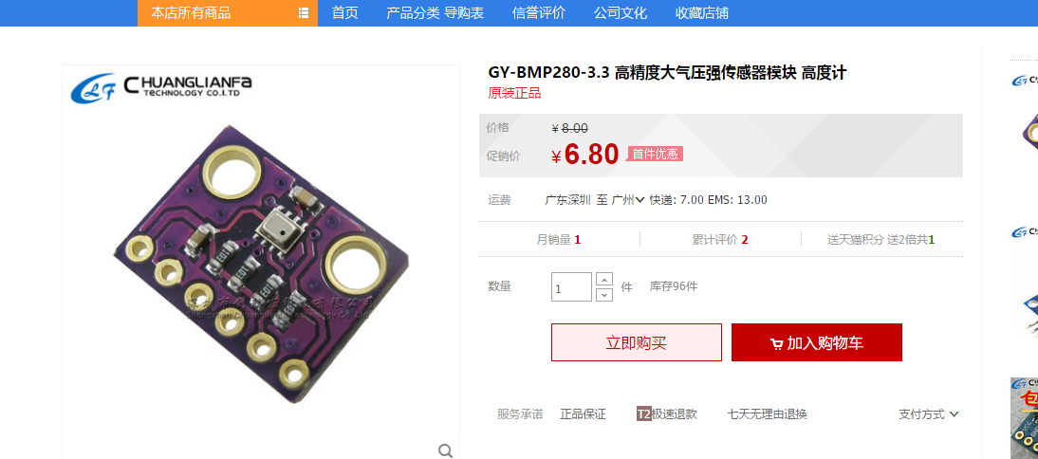
传感器类（带通信协议）
2、气压计模块（i2c模块）

Slide 17
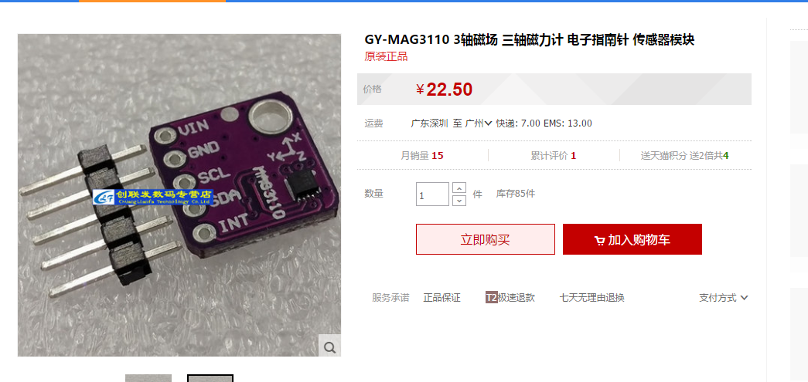
传感器类（带通信协议）
3、电子罗盘传感器(I2C协议）

Slide 18
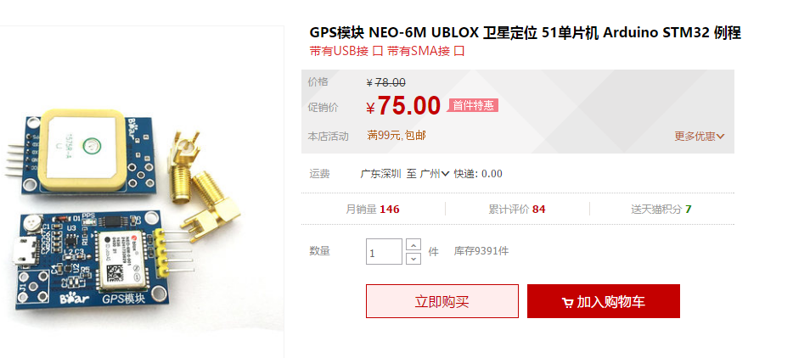
传感器类（带通信协议）
4、GPS模块（串口协议）
注意：串口数据传输需要理解帧头、数据包、校验位

Slide 19
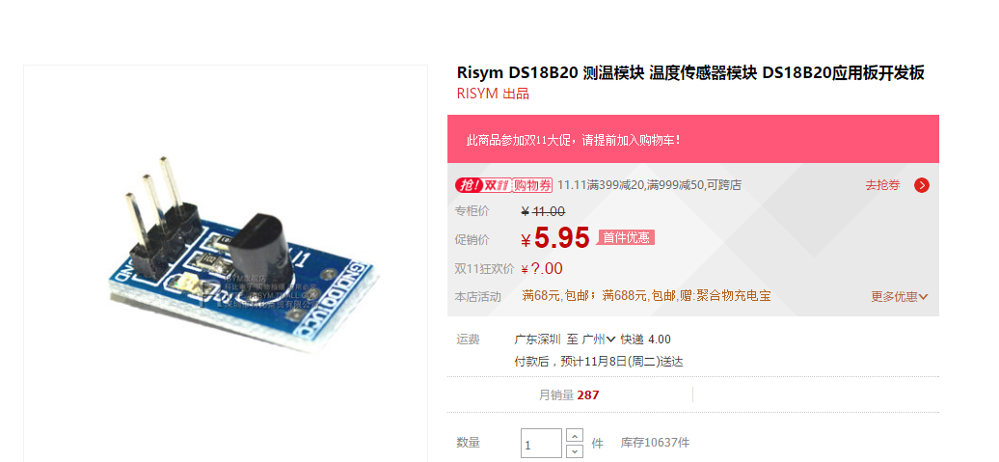
传感器类（带通信协议）
（除了模拟类型传感器只需要3个引脚，还有种协议只用3个引脚就可以通信）
单总线协议模块：
5、温度传感器
特点：
1、接线少，温度测量精确
缺点：
1、协议复杂，时序要求极其高

Slide 20
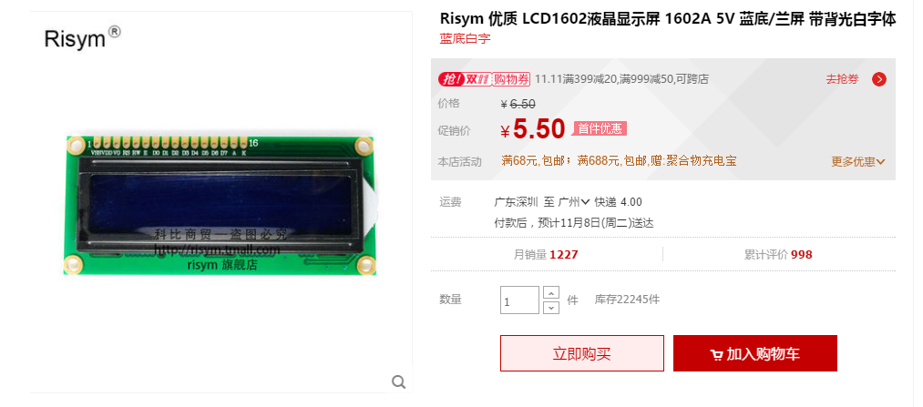
显示类
1、经典液晶屏幕LCD1602
特点：
1、便宜，能显示数字、字母等ASCII码
缺点：
1、接线多（可以用PCF8574 扩展器进行双线改装）
2、刷新率慢，一般MCU编程需要等待

Slide 21
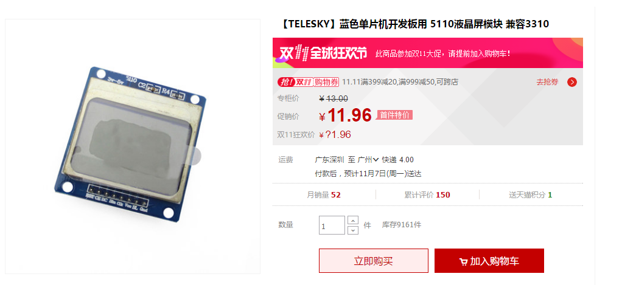
显示类
2、经典的Nokia 5110 LCD（特殊的SPI协议）
特点：
1、能显示各种字符甚至图画
2、刷新速率快
缺点：
1、需要接线多

Slide 22
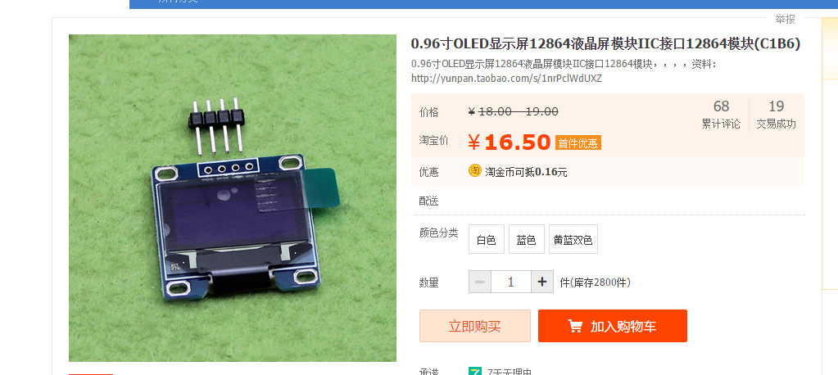
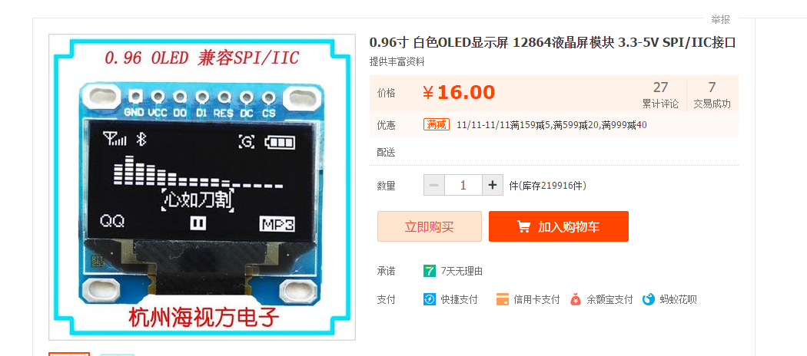
显示类
3、OLED 12864模块（分辨率128x64）（有i2c协议和spi协议版本）
优点：
1、省电、字体美观、能显示的东西多
2、显示效果好
缺点：
1、显存刷新速率慢

Slide 23
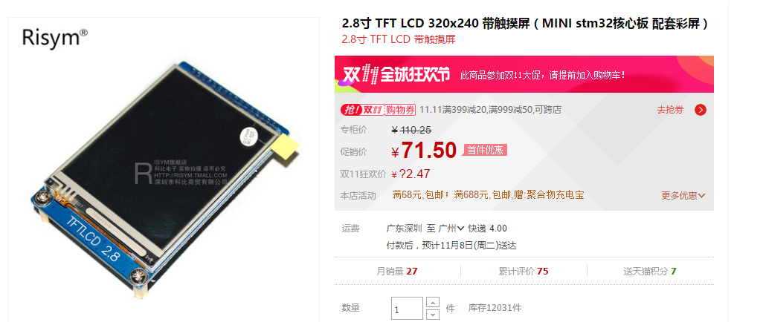
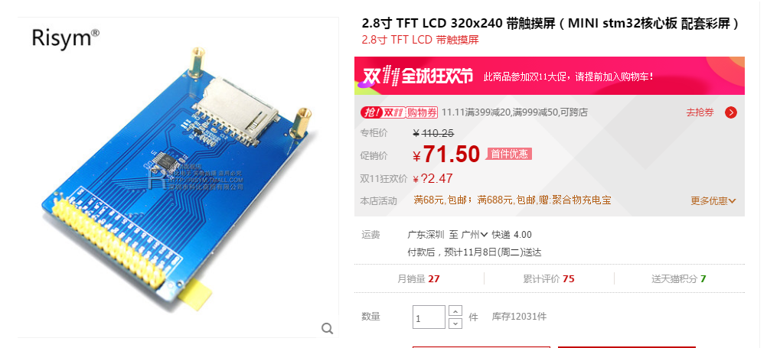
显示类
4、TFT液晶显示屏（一般为并行数据口或者串口协议）
优点：
1、显示内容丰富
缺点：
1、如果不带处理器的tft屏幕，单片机消耗资源大
2、一般8位单片机刷新屏幕速率慢

Slide 24
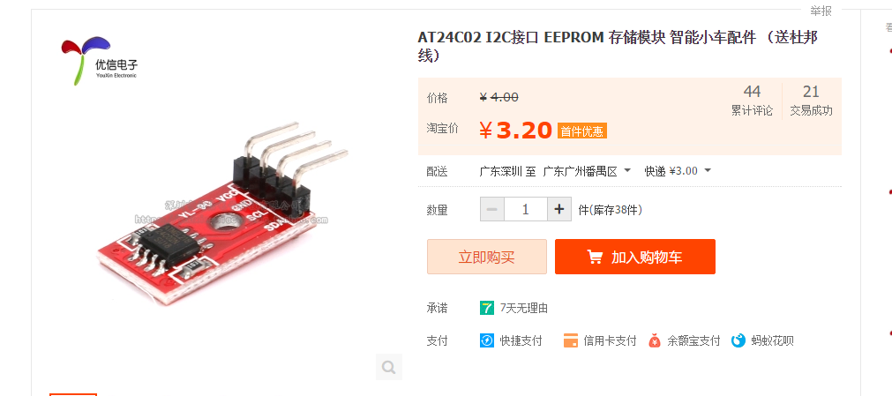
数据存储类
1、EEPROM模块（Atmel AT24Cxx）（I2C协议）
优点：
1、接口简单，接线少
2、价格便宜，存储量最高为512k单个（最多8个并联使用）
缺点：
1、安全性为0
2、读写速度慢

Slide 25
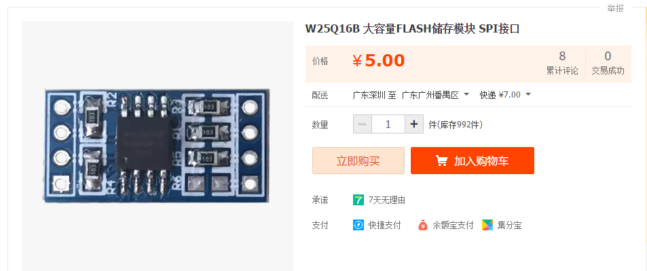
数据存储类
2、SPI Flash模块（例如w25Qxx系列）（SPI协议）
优点：
1、存储量比eeprom大，一般能上1M到几十MB,并且支持单片机文件系统操作
2、读写速度快
缺点：
1、安全性更加为0
2、当flash出现坏块就GG！

Slide 26
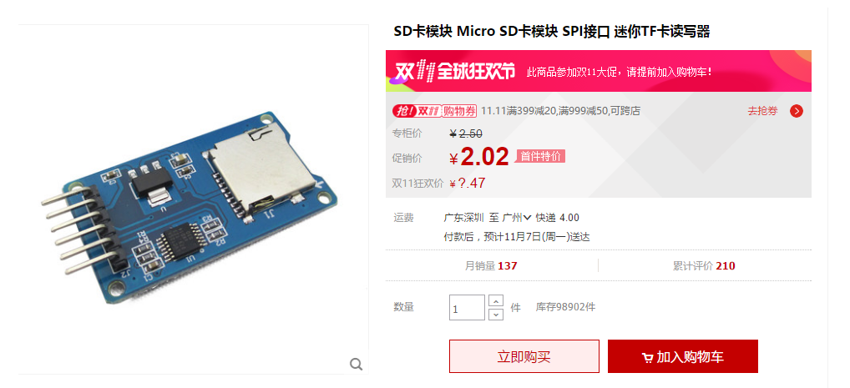
数据存储类
3、SD卡模块（SPI协议或者SDIO高速通信协议）
优点：
1、终于让单片机能识别SD卡了
2、单片机终于能存取大数据了
3、能把SD当做大容量flash使用
缺点：
1、庞大的文件系统代码无形增加单片机的负担

Slide 27
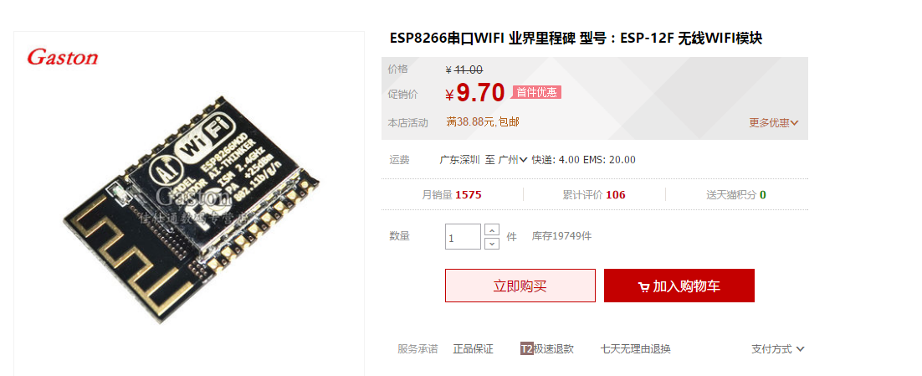
网络及无线通讯类
1、WIFI模块

Slide 28
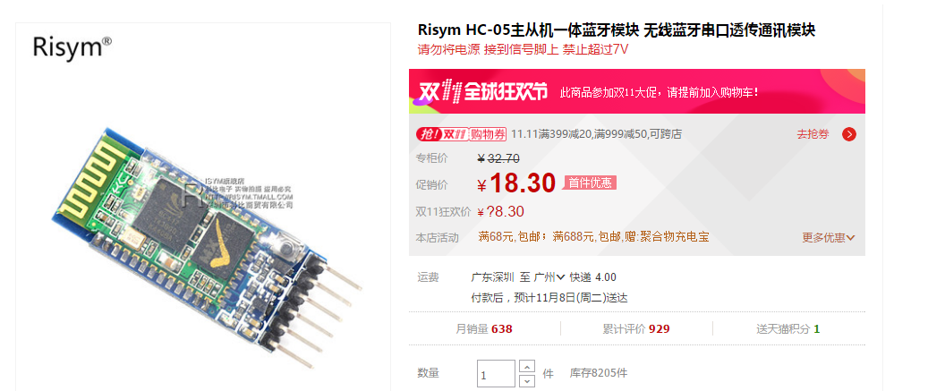
网络及无线通讯类
2、蓝牙模块

Slide 29
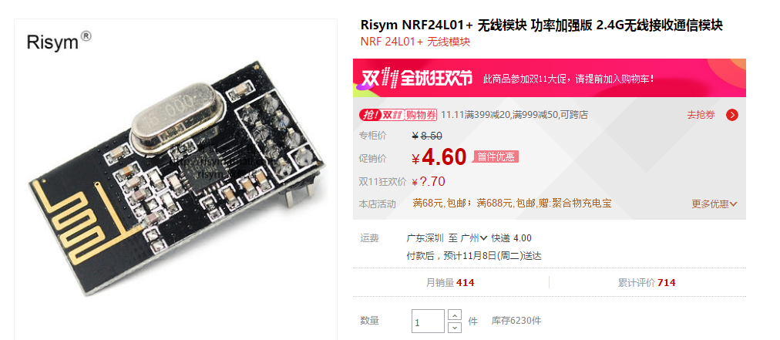
网络及无线通讯类
3、NRF通信模块（2.4GHZ）

Slide 30
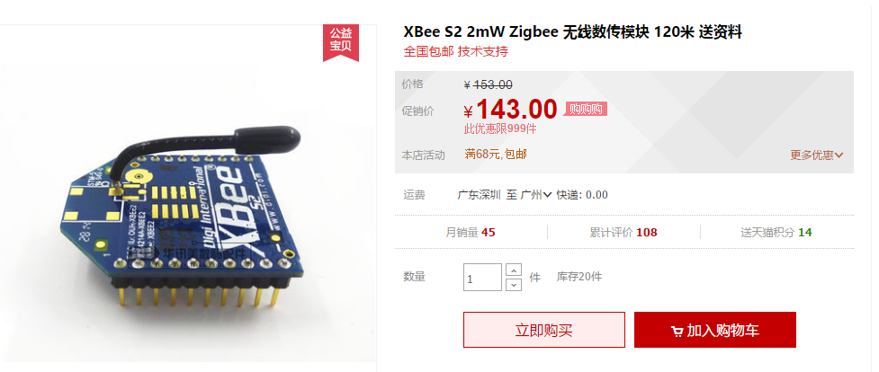
网络及无线通讯类
4、Zigbee XBEE通信套件

Slide 31
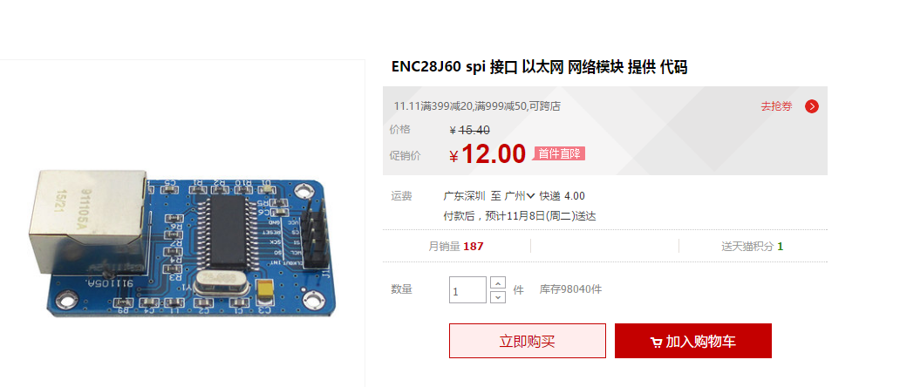
网络及无线通讯类
5、以太网模块（SPI协议）

Slide 32
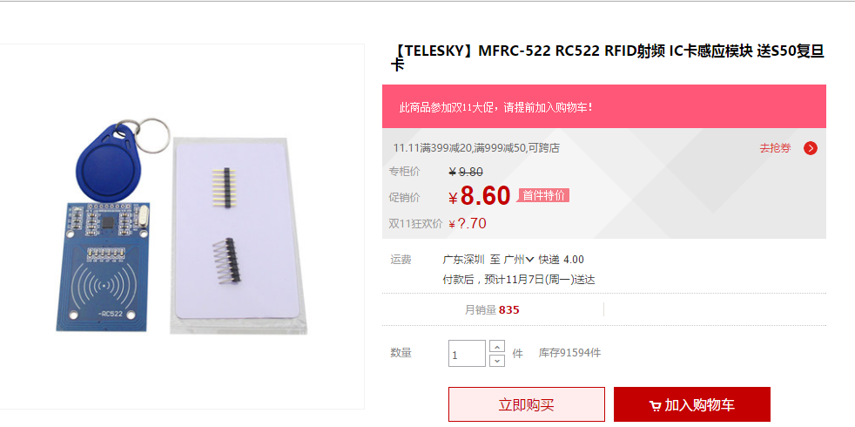
其他模块
1、RFID RC522读卡器模块（用于识别和读写射频卡，例如饭卡）（SPI协议）

Slide 33
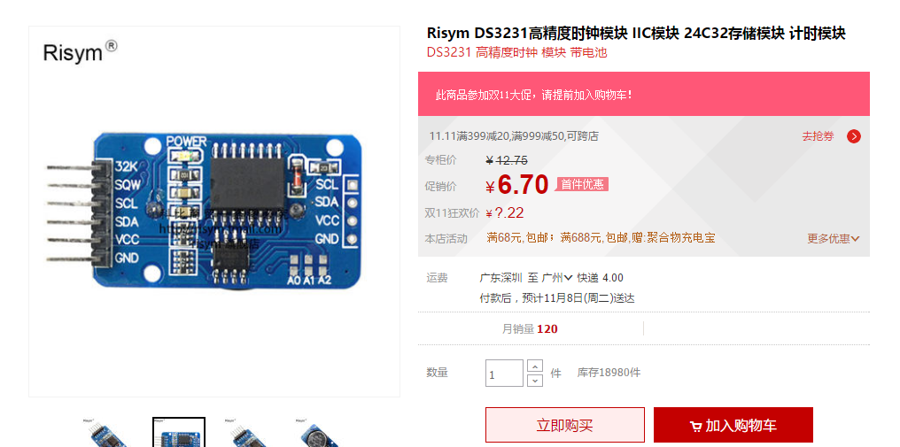
其他模块
2、DS3231(I2C)、DS1307(I2C)、DS1302时钟模块
(时钟模块用于带有显示时间项目的作品，能准确计算时间并且保证Arduino或者其他单片机掉电后仍然会计算时间)

Slide 34
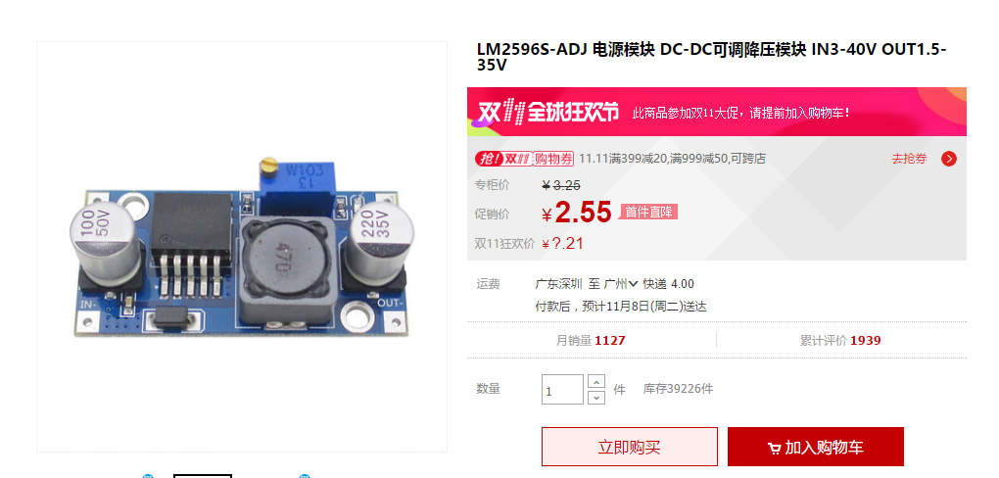
其他模块
3、电源模块（用作普通作品的电源，稳定性相对较好，价格便宜）

